Slide 1
Fotoprojekt
- eigene Bilder
von Anna und Anais

Slide 2
Inhaltsverzeichnis
Familienverhältnisse
Virus
Facebookinfusion
Programm ‚Leben‘
Mit anderen Augen

Slide 3
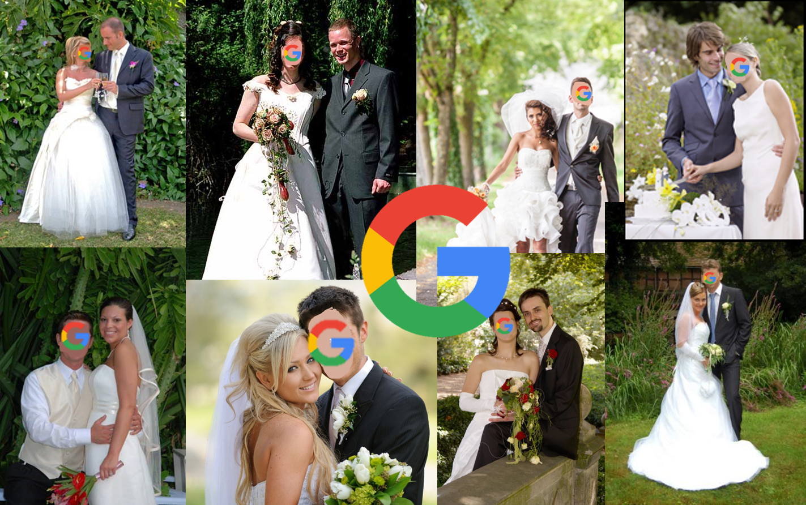
FAMILIENVERHÄLTNISSE

Slide 4
VIRUS
Dr. Informate

Slide 5
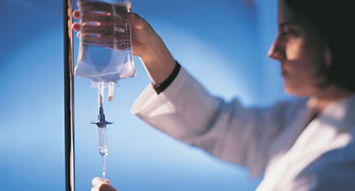
FACEBOOKINFUSION

Slide 6
PROGRAMM ‚LEBEN‘
Neues Update für
‚ Leben ‘ verfügbar
Teenager:
Viel Freizeit
Muss oft kontrolliert werden
Wenige Möglichkeiten (Geld)
Erwachsener:
Keine Kontrollen
Weniger verfügbare Zeit
Mehr Möglichkeiten (Geld)

Slide 7
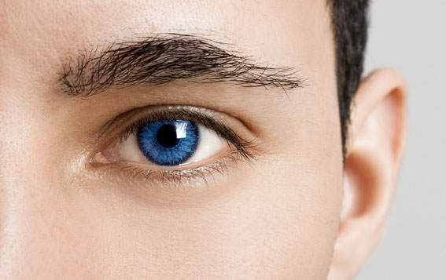
MIT ANDEREN AUGEN

Slide 8
Quellen
http://pophair.de/leistungen/hochzeit-frisur/hochzeitspaar/
https://plus.google.com/+google
http://www.plattenburg.de/verzeichnis/objekt.php?mandat=18312
http://mbpictures.ch/Fotogalerie/pages/hochzeitspaar.htm
http://marketingfire.de/facebook-neuerungen-69447/
http://www.apotheken-umschau.de/Haut/Erysipel-Therapie-150149_5.html
http://www.chakraclearing.de/unser-youtube-kanal/
http://generations.wikidot.com/

